Slide 1
Shahar Shamir, Feb 2020
MFT Fullstack Development
-
Lesson 3

Slide 2
Node.js & Express.js
Node Basics
Routing
Constructing API
Sessions & Cookies
Node & mssql
Node & IIS
Notes:
לוודא express-session

Slide 3

Notes:
לוודא express-session

Slide 4
React
Why React?
React Vs. Angular
Basic features
Function Components
Hooks
Forms
Http
Redux
Routing

Slide 5
React
Why React?
React Vs. Angular
Basic features
Hooks
Forms
Http
Redux
Routing

Slide 6

Routing
Service
Output
Module
Webpack
HttpClient
Input
Component
Injectable
Pipe
Notes:
בספריה יש הרבה יותר חופש – אבל זה גם חסרון, לדוגמה http, סטיילים

Slide 7
React Vs. Angular
Framework Vs. Library
Performance
Learning Curve
OOP
Notes:
בספריה יש הרבה יותר חופש – אבל זה גם חסרון, לדוגמה http, סטיילים

Slide 8
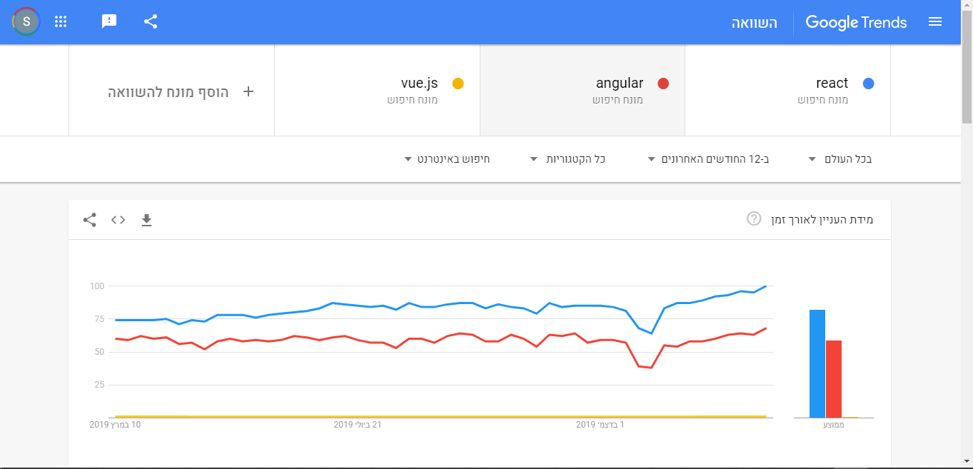
Notes:
בספריה יש הרבה יותר חופש – אבל זה גם חסרון, לדוגמה http, סטיילים

Slide 9
GitHub Stars
Angular – 58.6K
Notes:
בספריה יש הרבה יותר חופש – אבל זה גם חסרון, לדוגמה http, סטיילים

Slide 10
GitHub Stars
Angular – 58.6K
React - 145K
Notes:
בספריה יש הרבה יותר חופש – אבל זה גם חסרון, לדוגמה http, סטיילים

Slide 11
GitHub Stars
Angular – 58.6K
React - 145K
Vue.js – 159K
Notes:
בספריה יש הרבה יותר חופש – אבל זה גם חסרון, לדוגמה http, סטיילים

Slide 12
React
Basic features
Component
Props
State

Slide 13
Exercise
Write an http call that gets all projects (use GetAllProjects SP)
Write an http call that Adds a project
Write an http call that updates a project by ID
Write and http call that deletes a project by ID
Add authentication middleware that saves the current username in session (if not exists)
Add count for every http call of the user
Routes & middlewares should be in seperated Files

Slide 14
Angular -> React
Input & Output
*ngIf
*ngFor

